Slide 1
江西省电子税务局
（2021年3月）升级业务操作培训

Slide 2
3月份新增升级优化功能清单
新增功能
升级优化
取消功能
1.新增税收政策“一对一”辅导回执功能
2.新增同期资料上传功能
3.新增催报催缴提示提醒信息功能
4.新增互动中心-在线交互业务提醒跳转功能
5.新增互动中心-在线交互业务功能
6.新增企业所得税（查账征收）预缴申报（2021年版）功能
7.新增二手车税收业务功能
8.新增残疾人就业保障仅申报功能
9.调整增值税代开专用发票、增值税代开普通发票功能
10.调整财务会计制度备案功能
11.调整居民企业（核定征收）企业所得税季度申报功能

Slide 3
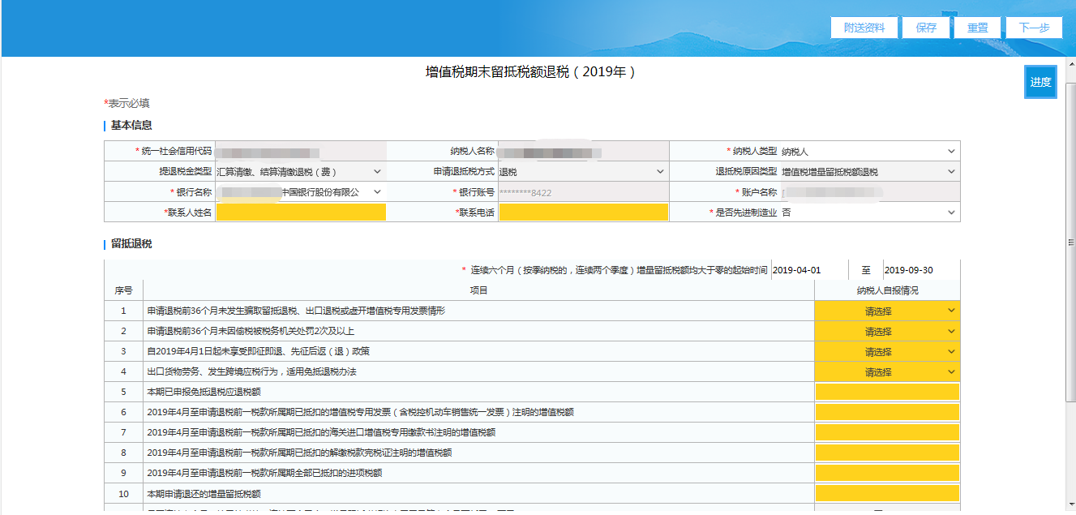
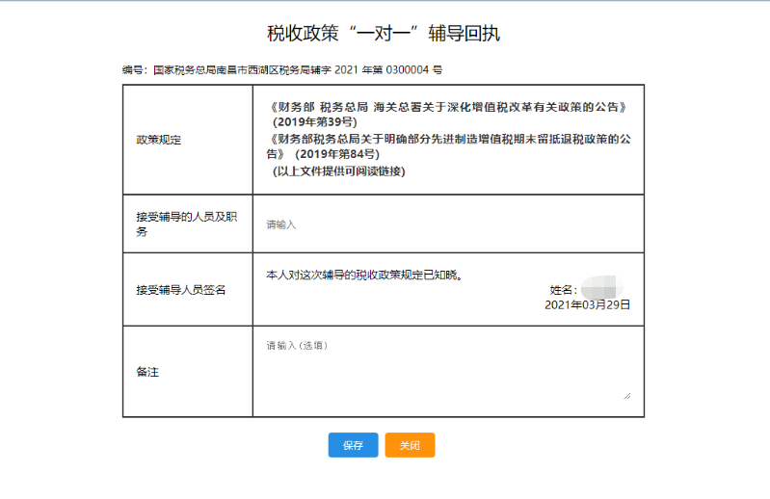
1.新增：税收政策“一对一”辅导回执功能
在增值税期末留抵退税（2019）模块申报界面，纳税人放弃申请增值税期末留抵退税时，系统自动弹出《税收政策“一对一”辅导回执》，并提供相关政策文件的展示界面；纳税人填写必填选项接收辅导人员姓名及职务，点击保存按钮提交数据。

Slide 4
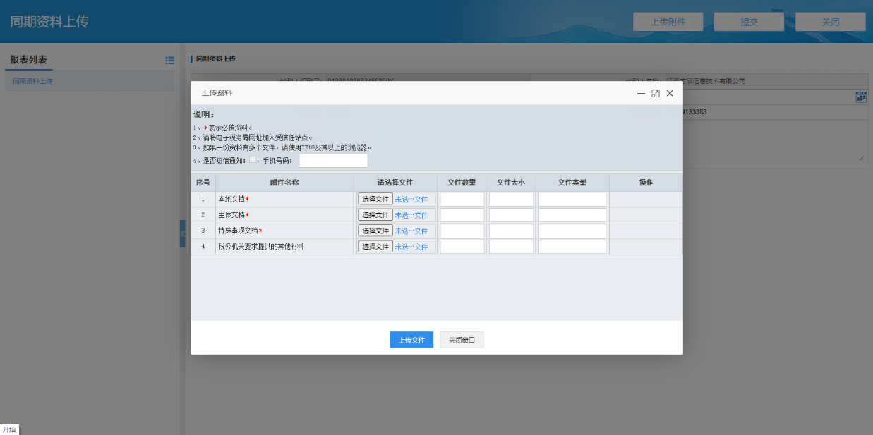
2.新增：同期资料上传功能
在电子税务局“首页-我要办税-税费申报及缴纳-申报辅助信息报告”模块新增同期资料上传功能;上传文件支持word/excel/pdf/压缩包等多种格式。

Slide 5
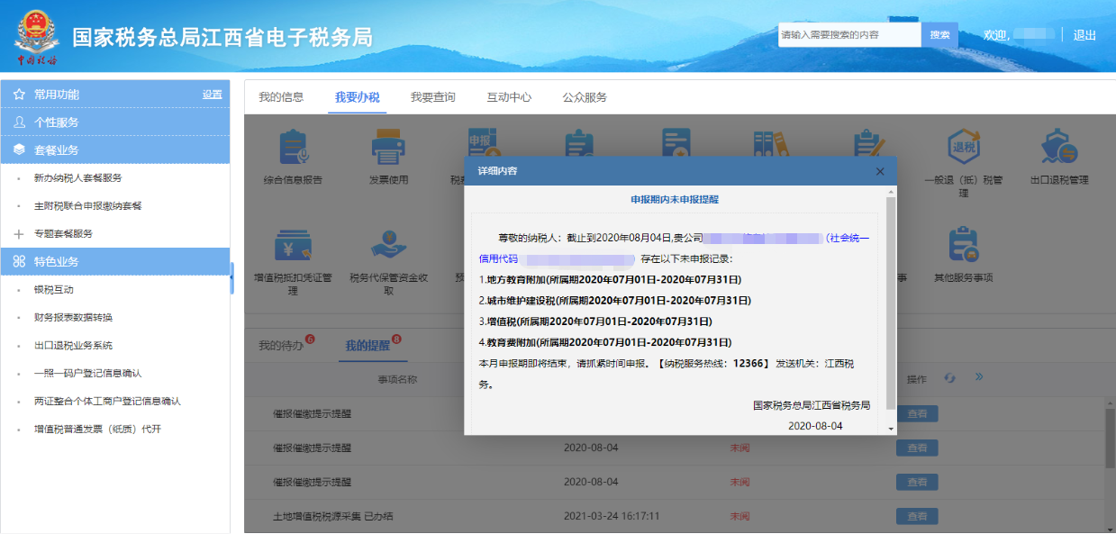
3.新增：催报催缴提示提醒信息
在电子税务局“首页-我的提醒”模块新增催报催缴提示提醒信息。点击查看按钮，页面展示提醒详情，提醒纳税人申报缴纳。

Slide 6
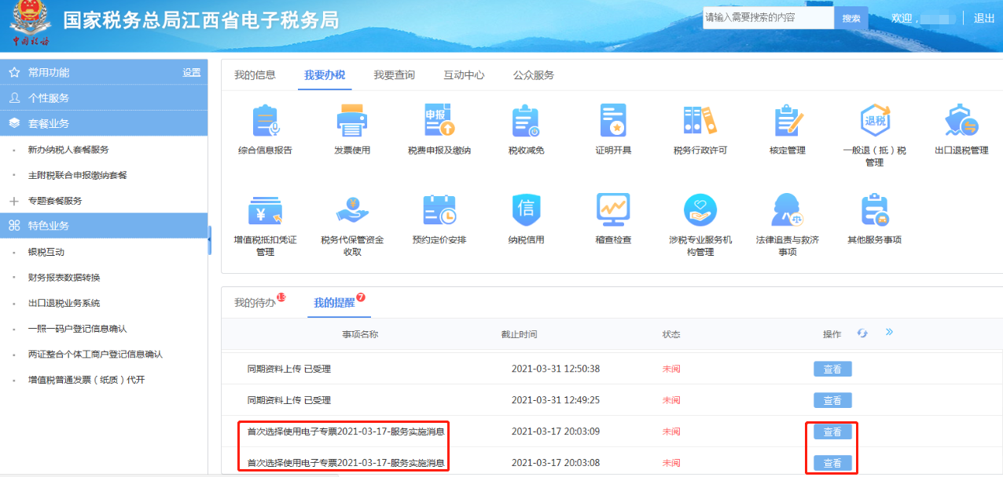
4..新增：互动中心>在线交互业务提醒跳转功能
在“首页-我的待办”模块新增“发票使用风险提示告知承诺书签署”待办提醒;
在“首页-我的提醒”模块新增“网格化辅导消息推送”提示提醒服务;
点击查看按钮页面直接跳转至互动中心-在线交互页面。

Slide 7
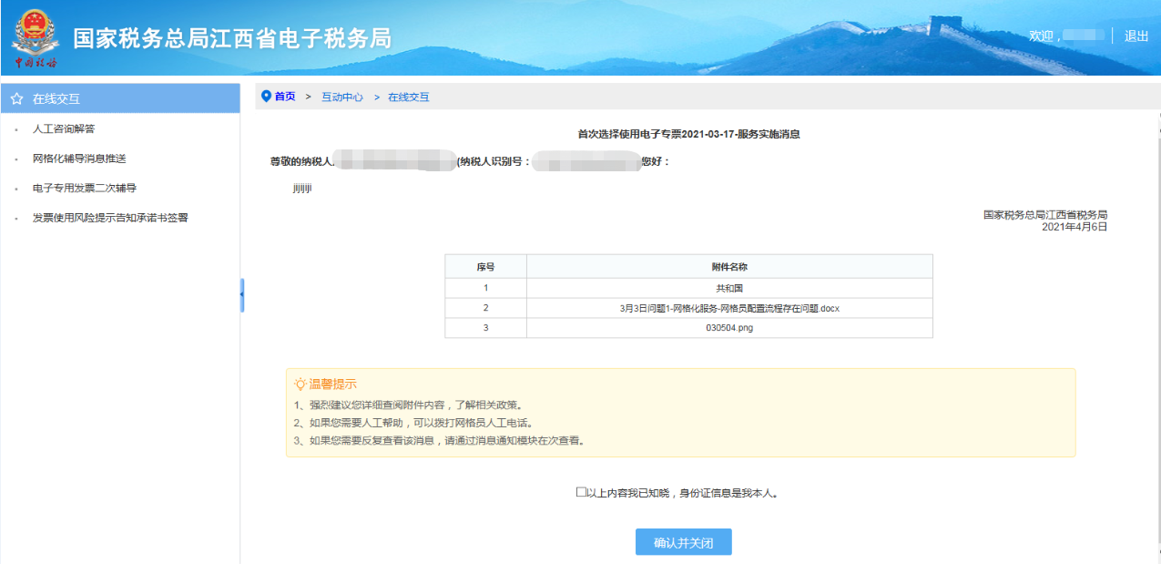
5.1.新增：互动中心-在线交互业务功能:网格化辅导消息推送
在“首页-互动中心-在线交互”模块新增网格化辅导消息推送、电子专用发票二次辅导、发票使用风险提示告知承诺书签署等3个业务功能。

Slide 8
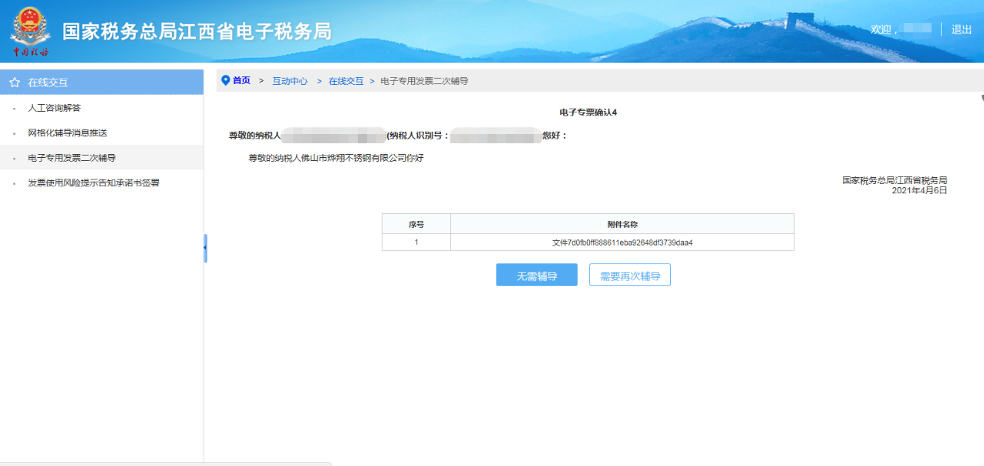
5.2.新增：互动中心-在线交互业务功能:电子专用发票二次辅导
在“首页-互动中心-在线交互”模块新增网格化辅导消息推送、电子专用发票二次辅导、发票使用风险提示告知承诺书签署等3个业务功能

Slide 9
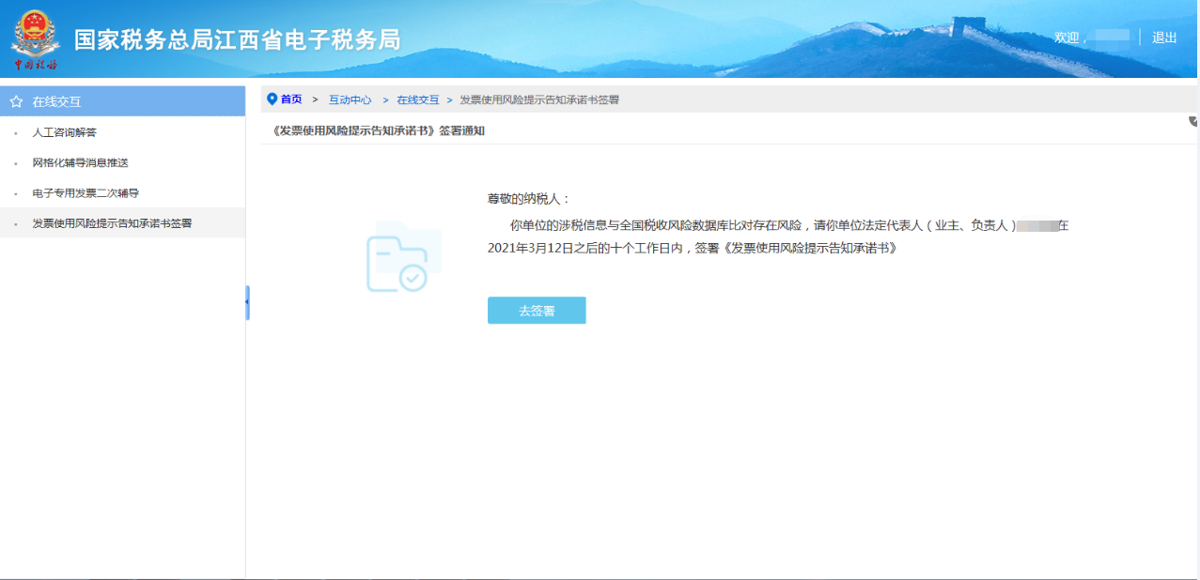
5.3.新增：互动中心-在线交互业务功能:发票使用风险提示告知承诺书签署
在“首页-互动中心-在线交互”模块新增网格化辅导消息推送、电子专用发票二次辅导、发票使用风险提示告知承诺书签署等3个业务功能

Slide 10
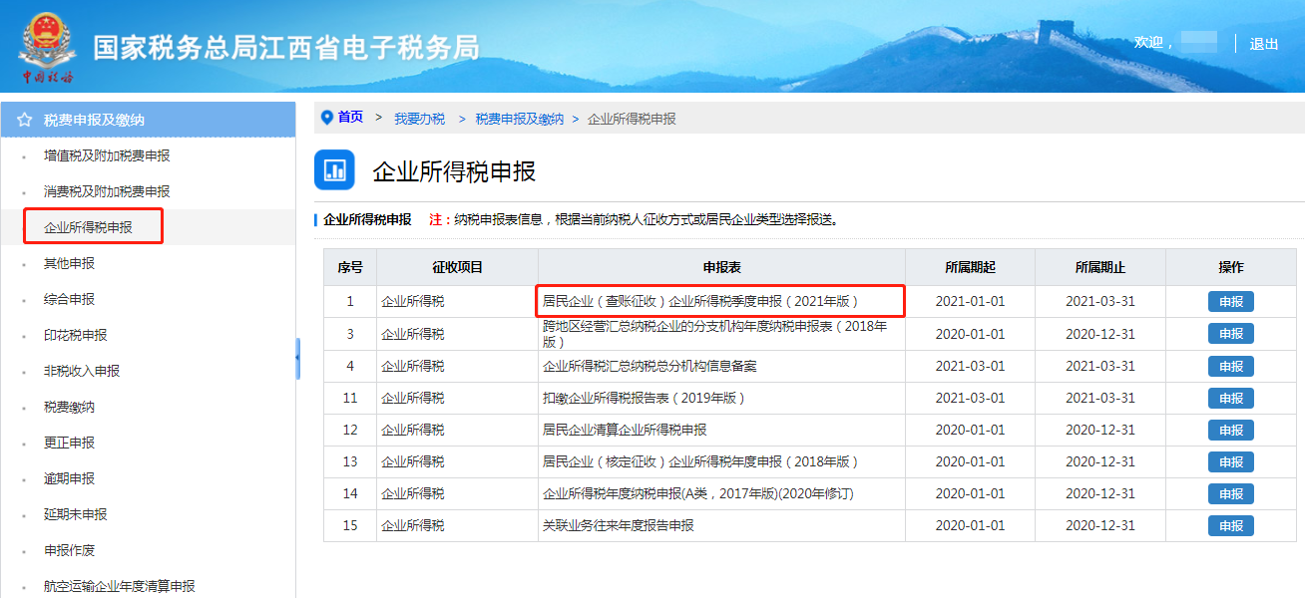
6.1.新增：企业所得税（查账征收）预缴申报（2021年版）-功能定位
在“我要办税-税费申报及缴纳-企业所得税申报”模块下，新增企业所得税（查账征收）预缴申报（2021年版）功能。点击申报按钮进入初始化页面。

Slide 11
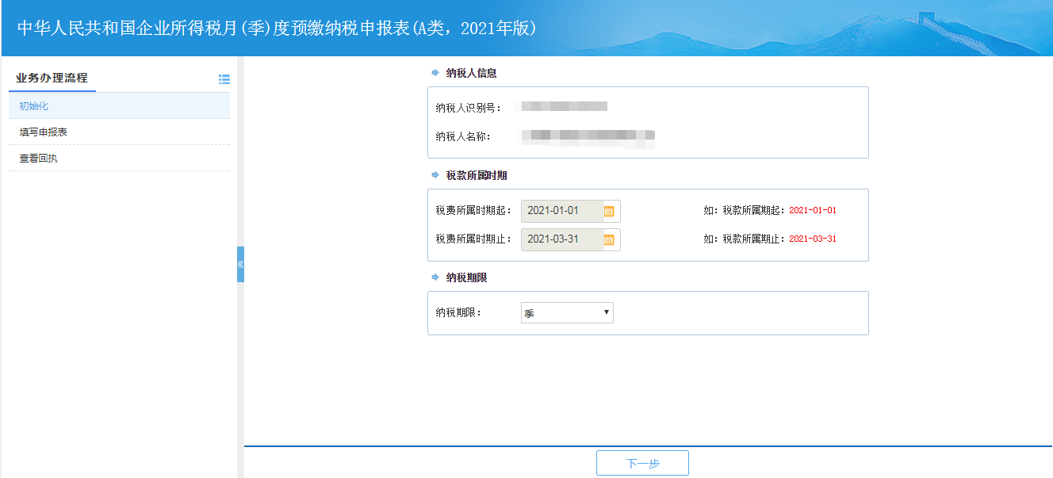
6.1.新增：企业所得税（查账征收）预缴申报（2021年版）-初始化
在初始化页面，选择纳税期限，点击下一步按钮进入填写页面。

Slide 12
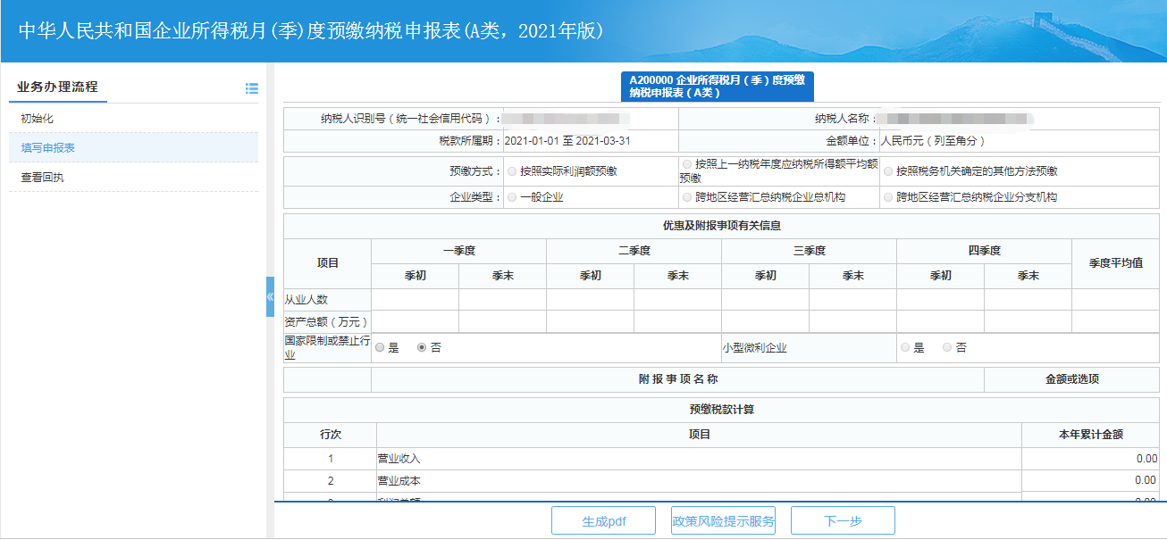
6.2.新增：企业所得税（查账征收）预缴申报（2021年版）-填写申报表
在申报表填写页面，按填报规则填写申报信息，确认无误点击下一步，完成提交。

Slide 13
7.新增：二手车税收业务
在“我要办税>综合信息报告>特定涉税信息报告”模块新增二手车税收业务模块，包括车辆核查、车辆评估、卖方代扣代缴、买房代扣代缴等业务功能。点击办理按钮可进入相应功能界面办理业务。

Slide 14
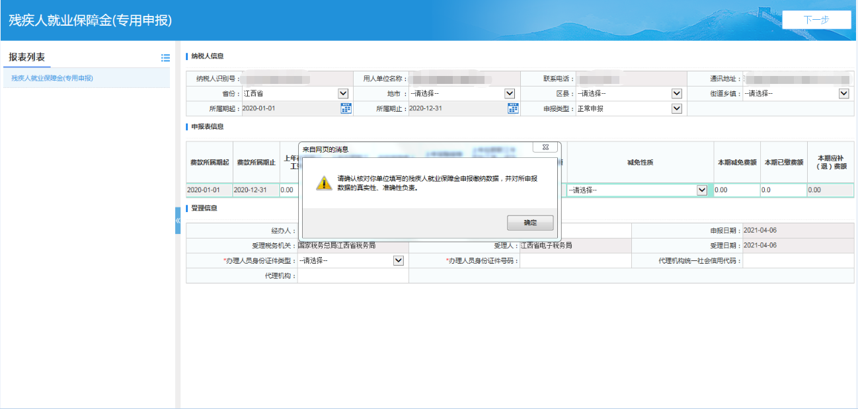
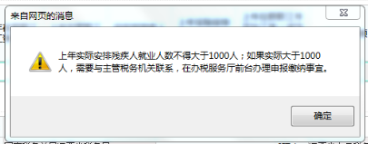
8.新增：残疾人就业保障金申报功能
残疾人就业保障金申报，当“上年实际安排残疾人就业人数”大于500人，且上年在职职工平均工资大于社平工资的300%，或小于社平工资的50%时，弹出确认提示提醒信息。当“上年实际安排残疾人就业人数”大于1000人时，告知纳税人前往办税服务厅前台办理申报缴费事宜。

Slide 15
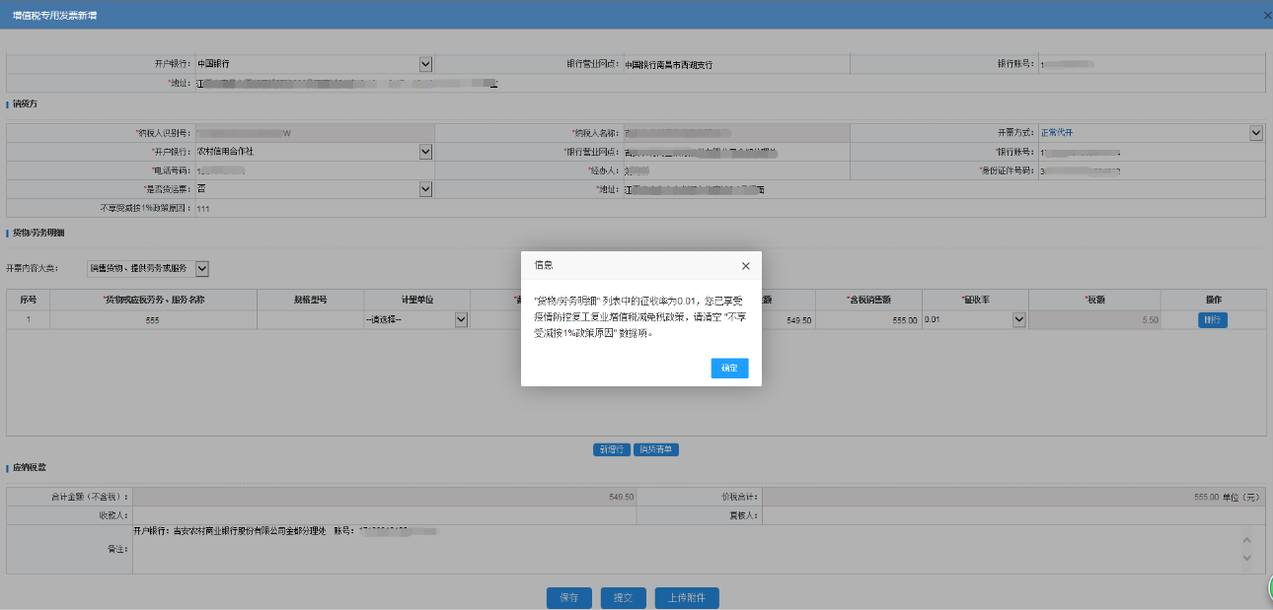
9.1.优化：增值税代开专用发票、增值税代开普通发票调整：1%征收率
在增值税专票、普票代开新增填写界面，当选择征收率1%时，可不必填写“不享受减免1%政策原因”，如果有填写原因，在提交时系统提示清空“不享受减免1%政策原因”数据项。

Slide 16
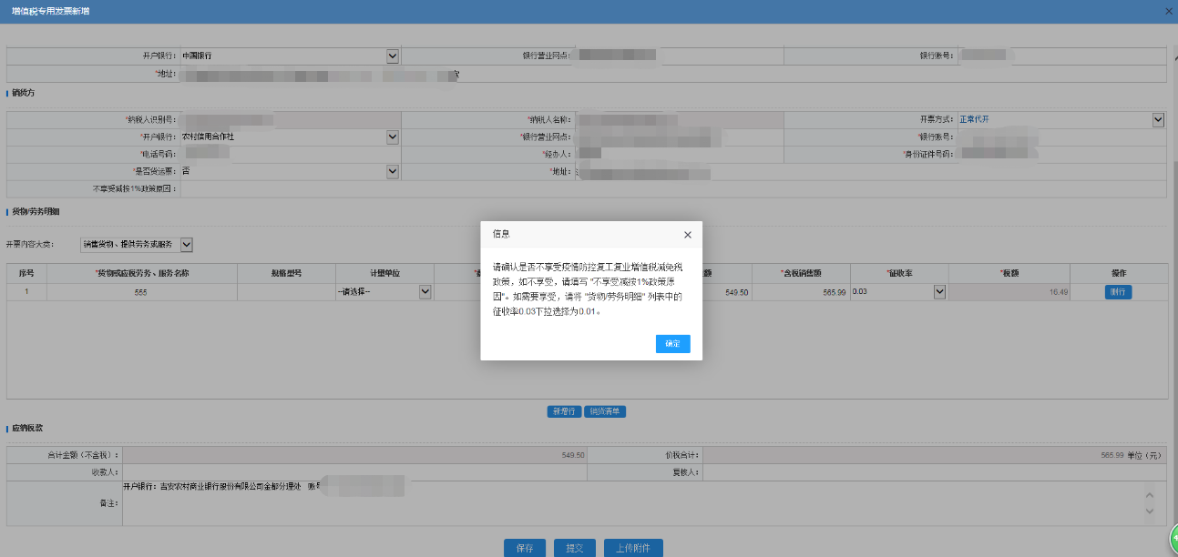
9.2.优化：增值税代开专用发票、增值税代开普通发票调整：非1%征收率
在增值税专票、普票代开新增填写界面，当选择征收率不是1%，但未填写“不享受减免1%政策原因”，在点击提交时系统提示需填写“不享受减免1%政策原因”原因录入。

Slide 17
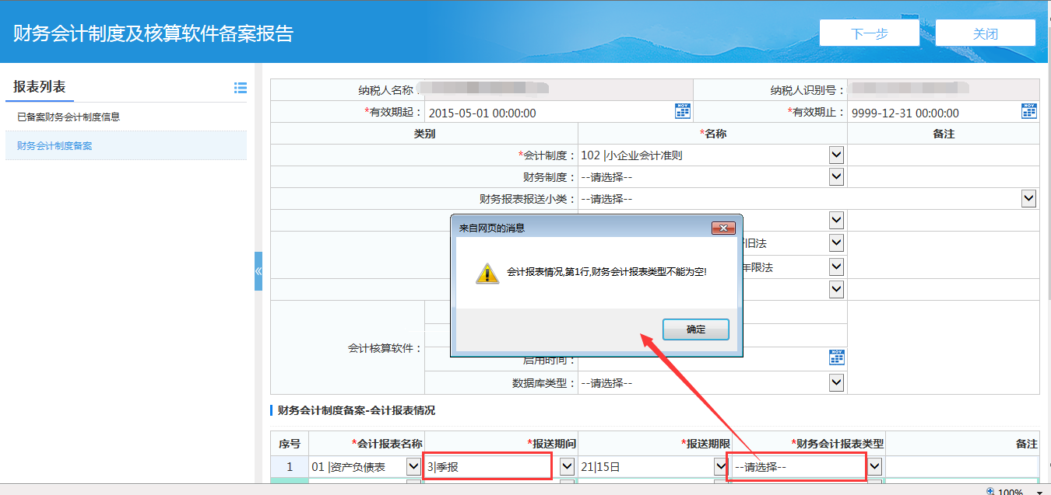
10.优化：财务会计制度备案功能调整
调整“我要办税>综合信息报告>制度信息报告”模块下的财务会计制度备案功能，修复会计制度报表中报送期间与财务会计报表类型一致但无法正常提交的问题。

Slide 18
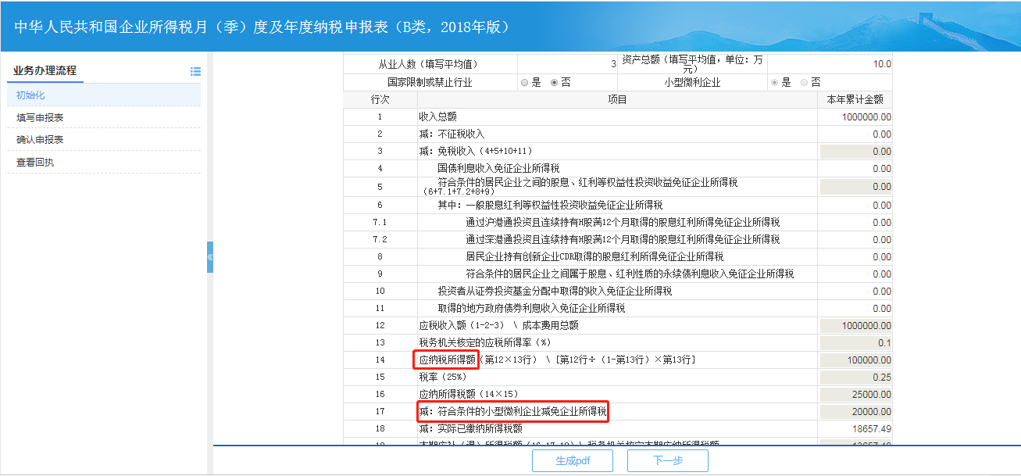
11.优化：居民企业（核定征收）企业所得税季度申报功能调整
调整“我要办税>税费申报及缴纳>企业所得税申报”模块下居民企业（核定征收）企业所得税季度申报功能的小微企业税款计算规则。表内小型微利企业为“是”时，税款所属期从2021-01-01开始：
第14行<=100万时，第17行=第14行*22.5%；第14行>100万,且<=300万时 ，第17行=第14行*15%+75000
（第14行：应缴纳所得税；第17行：减符合条件小型微利企业减免企业所得税）

Slide 19
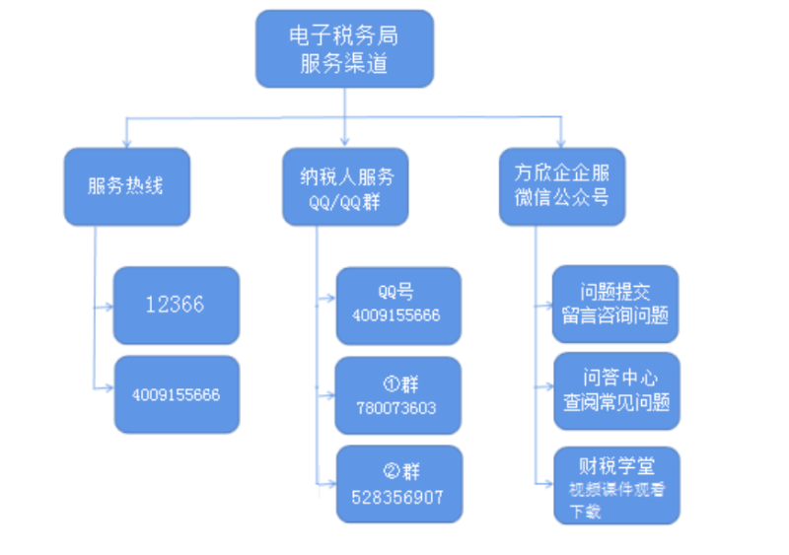
运维服务渠道

Slide 20
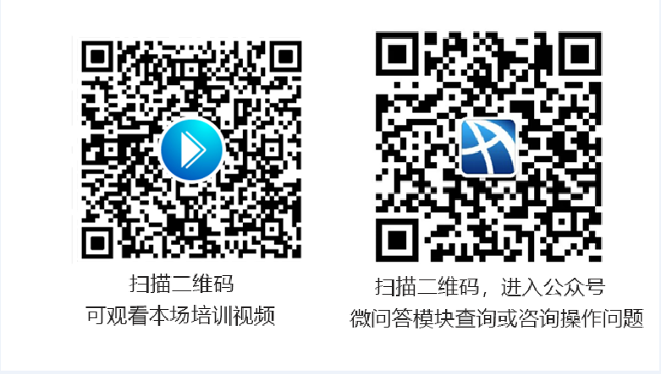
本期培训视频及微信公众号二维码

Slide 21
感谢观看
温馨提醒：
本场培训还未结束，接下来是互动交流环节，欢迎大家提问！

